Slide 1


Волжский филиал ГАПОУ
″Волгоградский медицинский колледж ″
Тема
Тестирование , как форма контроля результатов обучения
Подготовила преподаватель первой квалификационной категории И.Н.Костикова

Slide 2

Контроль и оценка составляют
основу успешности обучения.
С.Т. Шацкий
Согласно ФГОС СПО, оценка качества освоения основной профессиональной образовательной программы (далее – ОПОП) среднего профессионального образования (СПО) должна включать:
-текущий контроль успеваемости обучающихся (межсессионная аттестация);
-промежуточную аттестацию обучающихся.
Текущий контроль успеваемости и промежуточная аттестация обеспечивают оперативное управление образовательной деятельностью обучающихся, ее корректировку.

Slide 3

Целью текущего контроля успеваемости и промежуточной аттестации является оценка степени соответствия качества образования обучающихся требованиям федеральных государственных образовательных стандартов среднего профессионального образования (далее – ФГОС СПО).
В структуру контроля знаний, умений и навыков входят:
проверка (выявление, измерение),
оценивание (как процесс и результат),
учет (фиксация и сохранение получаемых результатов в виде баллов-отметок и оценочных заключений в журналах, тетрадях, ведомостях и т. п.).

Slide 4

Требования к организации и проведению контроля
Контроль должен быть:
результативным
всесторонним
систематическим
объективным
гласным
Одним из методов исследования уровня знаний, умений, навыков, способностей и других качеств личности является такая форма контроля как тест.

Slide 5
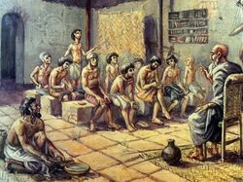

История тестирования
Первые упоминания о тестах относят к 3 тысячелетию до н.э.
Тесты применялись :
для проведения испытаний выпускников школы писцов в Древнем Вавилоне.
для оценки умений и навыков будущих жрецов в Древнем Египте,
для проверки способностей кандидатов на государственные должности в Древнем Китае,
для переаттестации чиновников в средневековом Вьетнаме.
В истории Греции даже Пифагор устраивал своим ученикам тесты, похожие на те, которые проходил сам.

Slide 6
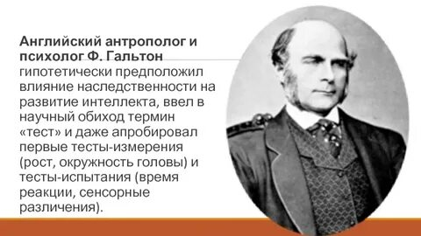
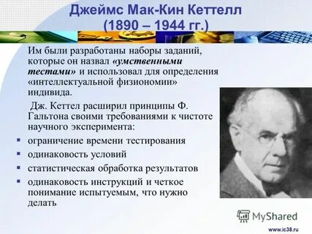
Основоположники тестологии

Slide 7
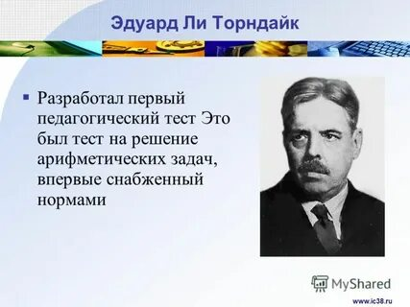
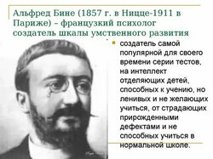
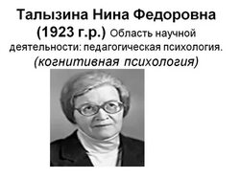
Основоположники тестологии

Slide 8

Тесты как форма контроля знаний – это методика оценки уровня усвоения обучающимися образовательной программы посредством задавания вопросов с несколькими вариантами ответов и выбора верного среди них.
Достоинства тестов:
Предполагают стандартизованную, выверенную процедуру сбора и обработки данных, а также их интерпретацию;
Позволяют проверить знания обучающихся по широкому спектру вопросов;
Сокращают временные затраты на проверку знаний;
Практически исключают субъективизм преподавателя, как в процессе контроля, так и в процессе оценки.
Охватывают большое число обучающихся на занятии.
Дисциплинируют студентов, приучая их постоянно готовиться к систематическому тестовому контролю.
Улучшают психологическую атмосферу учебного процесса, преподаватель перестаёт быть источником отрицательных эмоций при оценивании знаний.

Slide 9
Недостатки тестов:
Возможность угадывания в заданиях закрытого типа.
Возможность списать ответы на тесты закрытого типа (Большое число вариантов тестовых заданий и ограниченное время устраняет возможность списывания).
Преподаватель не видит хода решения (хода мыслительной деятельности учащегося), если результаты своей работы студент представляет только в виде номера ответа. Гарантии наличия знаний у обучающегося нет
Трудно выявить степень овладения умениями проводить наблюдения, опыты, определять объекты
Не развивается речь обучающегося
Цель тестового задания
Получение информации о степени усвоения испытуемым той или иной единицы учебного материала.

Slide 10
Основные задачи тестирования:
Развитие интереса у студентов к дисциплине, по которой предполагается тестирование;
Активизация самостоятельной работы студентов во время подготовки к тестированию;
Воспитание сознательности и личной ответственности обучающихся за результаты своей подготовки;
Выявление уровня знаний, умений и навыков обучающихся по тестируемой дисциплине;
Помощь студентам в определении уровня достигнутых результатов обучения и планирование дальнейшей подготовки;
Помощь преподавателям в оценке индивидуальных результатов обучения и развития обучающихся, расширении спектра контрольно-измерительных материалов, корректировке методики обучения

Slide 11

Структура тестового задания:
Инструкция - должна содержать указания на то, что испытуемому следует сделать, каким образом выполнять задание.
Текст задания – содержательное наполнение задания. Формулируется в виде незаконченного предложения в утвердительной форме (а не вопроса). Может включать варианты ответа, рисунки, таблицы и т.п.
Правильный ответ. Он должен быть однозначным.

Slide 12
Типы и виды тестовых заданий
Открытые-
предполагающие свободный ответ
Закрытые-
имеющие варианты ответа
Альтернативных ответов
Множественного выбора
Установления последовательности
Установления соответствия
Дополнения
Свободного изложения

Slide 13
Задания закрытого типа
1. Задания альтернативных ответов (АО)
Например:
Верно ли утверждение (в ответ впишите ДА или ″+″, если считаете утверждение верным, или НЕТ или ″-″ - если считаете утверждение неверным):
Утверждение | Ответ
при отеках, высоком АД, ХСН назначают диуретики | Да
большую роль в происхождении отеков играет задержка кальция Са⁺ в организме | Нет
3. показанием к назначению диуретиков являются отравления веществами , которые выводятся из организма почками | Да

Slide 14
2. Задания множественного выбора
Этот вид задания подразделяется на 2 подвида.
а/ с выбором одного варианта правильного ответа
Например:
1).Процесс накапливания лекарственного вещества в организме называется:
а). привыкание; в). кумуляция; в). синергизм;
г). антагонизм; д).лекарственная зависимость;
е). сенсибилизация.
Правильный ответ: в
2).Эффект, при котором один препарат усиливает действие другого называется:
а). антагонизм; б). синергизм; в). привыкание;
г). кумуляция.
Правильный ответ: б

Slide 15
б/ с выбором нескольких вариантов правильного ответа
Например:
Методом выбора найдите правильные ответы:
1. К энтеральному пути введения относятся:
а). внутрь; б). в мышцу; в). под кожу;
г). ректально; д).под язык; е). в вену.
Правильные ответы: а, г,д
2. К парентеральному пути введения относятся:
а). в вену; б). под кожу; в). внутрь; г). под язык;
д). в мышцу.
Правильные ответы: а, б,д

Slide 16
4. Задания на установление соответствия
Например:
Подобрать соответствующие пары по принципу
″вопрос – правильный ответ″.
ВОПРОСЫ | ОТВЕТЫ:
Фурацилин | а. Антисептическое средство, производное нитрофурана
Ртути дихлорид | б. Антисептическое средство из группы солей тяжелых металлов
Формальдегид | в. Галоидосодержащее антисептическое средство
4. Калия перманганат | г. Антисептическое средство из группы препаратов алифатического ряда
5. Хлорамин | д. Антисептическое средство из группы окислителей
6.Ихтиол

Slide 17
5. Задания на установление последовательности
Например:
Заполните схему, вместо точек вставьте соответствующие слова или фразы:
лечение лечение вит.группы Леворин…………….. ………….. лечение лактобактерин ………………. Наиболее частые осложнения лечение антибиотикотерапии димедрол ……………… | Ответы
 | гиповитаминоз гр.В кандидоз дисбактериоз аллергия

Slide 18
Задания открытого типа:
вписать небольшую фразу, слово или символы — как дополнение к контексту.
1. Задания дополнения
Например:
Дайте определение лекарственным дозам:
1).Доза, в которой ЛС вызывает начальный терапевтический эффект называется ____________________
Ответ: минимальная терапевтическая
2).Доза, в которой препарат у преобладающего большинства больных оказывает необходимое фармакотерапевтическое действие -_____________________
Ответ: средняя терапевтическая

Slide 19
2. Задания свободного изложения— студенту выделяется место для свободного изложения ответа на вопрос.
Например:
1).Задание: Выберите правильное утверждение и объясните свой выбор.
А). Лекарственный препарат + Биотрансформация = Снижение активности
Б). Лекарственный препарат + Биотрансформация = Повышение активности
________________________________________________________________________________________________________________________________
Правильные ответ: А- биотрансформация это процесс превращения лекарственных веществ в неактивные метаболиты, поэтому уменьшается количество введенного препарата и снижается его активность.
2). Закончите фразу
К биологическим барьерам, которые преодолевают лекарственные средства, относятся:_____________________________________________
Правильный ответ: слизистые оболочки полости рта, желудка, кишечника, дыхательных путей, кожные покровы, трансплацентарный барьер, гематоэнцефалический барьер.

Slide 20

Таблица. Критерии оценивания тестовых заданий
№ п/п | Процент правильных ответов | Оценка
1 | 91-100% | Отлично
2 | 81-90% | Хорошо
3 | 70-80% | Удовлетворительно
4 | 0-69% | Неудовлетворительно

Slide 21

БЛАГОДАРЮ
ЗА ВНИМАНИЕ

